Slide 1

Taller sobre reintegración social de las personas migrantes
Presentación sobre los avances de la CRM en el tema de reintegración de personas retornadas
Tegucigalpa, Honduras 26 de octubre de 2016
Salvador Gutiérrez
Coordinador ad interim de la ST de la Conferencia Regional sobre Migración

Slide 2
¿Qué es la Conferencia Regional sobre Migración?
Avances de la CRM en el tema de reintegración de personas retornadas.
Seguimiento en el marco de la CRM.

Slide 3
¿Qué es la Conferencia Regional sobre Migración?

Slide 4
Conferencia Regional Sobre Migración (CRM)
La CRM es un proceso consultivo regional sobre migración, no vinculante, creado en 1996.
Integrado por 11 países: todos los países de Centro y Norteamérica, además de la República Dominicana.
Es un foro que aborda la migración en la región de manera comprehensiva a partir de los tres ejes de su plan de acción: políticas y gestión migratoria, derechos humanos y migración y desarrollo.
A lo largo de sus 20 años de existencia y gracias a la diversidad temática de las agendas anuales, la CRM ha abordado en diferentes momentos el tema de reintegración de personas retornadas.

Slide 5
Avances de la CRM en el tema de reintegración de personas retornadas.

Slide 6
2012 Seminario Regional sobre Políticas de Integración de Personas Inmigrantes, Refugiados y Migrantes Retornados.
MÓDULO I
Desafíos políticos y culturales para los Estados en los procesos de fomento de la integración de personas inmigrantes, retornadas y refugiadas
MÓDULO II
Programas de integración.
Fortalezas y limitaciones de las políticas de acogida de la recepción de refugiados y refugiadas.
Integración de migrantes retornados a sus países de origen.
MÓDULO III
La investigación como punto de partida para el mejoramiento de los servicios,
políticas y programas del Estado en el área de integración social
MÓDULO IV
Programas de cooperación internacional para asistir a los Estados en la
implementación de reasentamiento de migrantes retornados e integración de
inmigrantes y refugiados en países miembros de la CRM

Slide 7
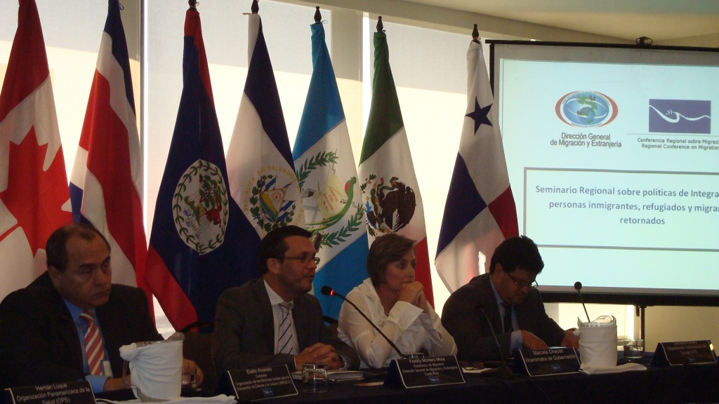

Slide 8
2013 Taller Regional sobre Políticas, Prácticas y Conclusiones para el Retorno, Reintegración e Integración de Personas Migrantes.
Profundizar sobre los flujos de retorno y su implicación para los países que reciben nacionales retornados.
Intercambiar experiencias sobre iniciativas de integración, retorno y reintegración que permitan abonar a la construcción de políticas públicas en estos temas.
3. Elaborar un documento de principios básicos que orienten la acción regional y nacional en materia de retorno, reintegración e integración de personas migrantes.

Slide 9
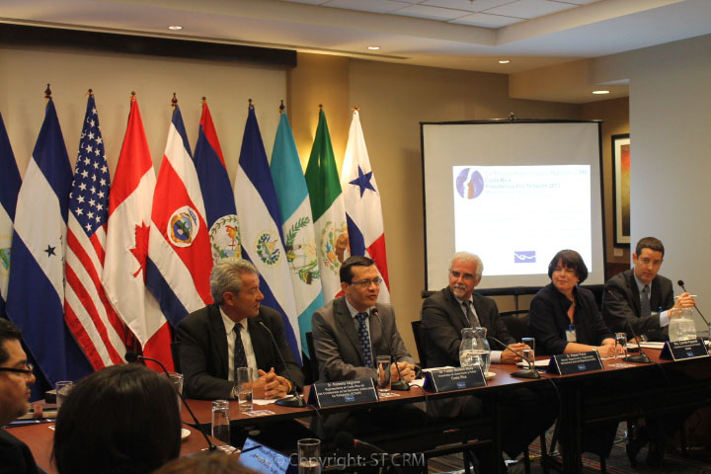

Slide 10
2013 Reunión Grupo Ad Hoc CRM-RROCM del 20 y 21 de febrero de 2013, en San Salvador, El Salvador.
Se definieron conjuntamente entre la CRM y la RROCM, algunos de los principales desafíos regionales en materia migratoria, entre los cuales se incluyeron los temas de integración y reintegración de los migrantes y la necesidad de promover el “desarrollo de protocolos de actuación” en estos temas.
“Organizar un Foro Regional sobre reinserción y reintegración de víctimas de trata de personas, donde se puedan acordar algunos mecanismos de coordinación para el seguimiento en países.”
“[La] PPT de la CRM, organizará (…) un taller sobre integración social de las personas migrantes” invitando a la RROCM.

Slide 11
2015 REUNIÓN DEL GRUPO REGIONAL DE CONSULTA SOBRE MIGRACIÓN (GRCM) DE LA CRM.Ciudad de México, México.
Agradecer a OIM la presentación de la propuesta de un Manual para la elaboración de Políticas Migratorias sobre reintegración de personas migrantes retornadas, como una valiosa contribución a los trabajos y compromisos sobre el tema central de la XX Reunión Viceministerial de la Conferencia.
2016 REUNIÓN DEL GRUPO REGIONAL DE CONSULTA SOBRE MIGRACIÓN (GRCM) DE LA CRM.Tegucigalpa, Honduras.
Agradecer a OIM la presentación del Manual para la Elaboración de Políticas Migratorias sobre Reintegración de Personas Migrantes Retornadas solicitando que dicho documento sea enviado a la Secretaría Técnica, y que ésta lo remita a los Países Miembros para su socialización.

Slide 12
Seguimiento en el marco de la CRM.

Slide 13

¡Gracias!
Sitios web: http://crmsv.org
http://rcmvs.org

